Slide 1
SINIR KOYMA
VELİ SUNUMU

Slide 2
SInIr Koymak Neden Önemlİdİr
Çocukların etrafındakilerine güven, sıcaklık, yakınlık, empati ve bağlılık duymayı öğrenebilmesinin başında ebeveyn ile çocuk arasında kurulan sağlıklı bir ilişki ve çocuğa etkin sınır koyma gelmektedir (Bezeltan ve Grenspan, 2006).

Slide 3
SInIr Koyma Nedİr?
Etkin sınır koyma, ebeveynlerin çocuklarına istenilen davranışla ilgili kural ve beklentilerini öğretmek için kullandıkları süreci ifade eder. Etkin sınır koyma çocuklarda istenilmeyen davranışları önleme ve aile kurallarını en net ve anlaşılır şekilde çocuğa öğretme aşamasında ihtiyaç duyulan yöntemler bütünüdür (Mackenzie, 2000).

Slide 4
Aslında evrensel olan etkin sınır koyma yöntemleri ile ebeveynler sakin ve tutarlı davranıp, çocukla güç savaşına girmeden, kendi kızgınlıklarının farkına varıp, duygularını uygun şekilde ifade ederek inatçı ve istenilmeyen davranışlara sahip çocukla baş edebilmektedir (Arman, 2012).

Slide 5
SInIr Koymak Neden Gerekİr?
Çocuklar, ebeveynleri tarafından hangi davranışlarının kabul edilip, hangi davranışlarının kabul edilmediğini ve kabul edilen ya da izin verilen davranışların da sınırlarını bilme ihtiyacı duymaktadırlar. Çocukların kendileri için belirlenen sınırları biliyor olmaları, kendilerini güvende hissetmelerine neden olmaktadır (Ginott, ve ark. 2018; Trawick-Swith, 2013)

Slide 6
SInIrlar
Sınırlar bir kişiyi içine alan mülkiyet hattıdır, bu hat iki kişi arasındaki çizgiyi belirler. Bir kişinin sınırının neresi olduğunun bilinmesi, o kişinin kendi hayatının kontrolünü eline almasına olanak tanımak ve onun duygu ve davranışlarıyla sorumluluk almasına fırsat vermek ve bunu ondan beklemektir (Cloud ve Townsend, 2019).

Slide 7
SInIr KoymanIn AmacI
Sınır koymanın amacı, çocuklara otokontrolü öğretmektir. Bu noktada ebeveynlerinin gerekli sınırları belirlemesine ihtiyaç duyarlar. Çocuklar kendileri için belirlenen sınırlar tekrar edildikçe, uygulandıkça, zaman içerisinde bunları öğrenirler ve hatırlatmalara ihtiyaç duymazlar. Sınırlar ebeveyn tarafından tekrar edildikçe çocuklar yavaş yavaş bunu içselleştirir. Çocuklar farklı yaşlarda farklı gelişim özelliklerine sahip olacakları için, farklı sınırlara ihtiyaç duyarlar (Jonston ve ark.,1987).

Slide 8
SInIr KoymanIn Temel Hedeflerİ
Genel olarak etkin sınır koymanın iki temel hedefi vardır.
Bunlardan ilki, çocukların ebeveynleri ile iş birliği yapmaları ve kabul edilebilen davranışları öğrenmelerini sağlamaktır. Bu hedef etkin sınır koyma ile elde edilebilen kısa dönemli hedeftir.

Slide 9
SInIr KoymanIn Temel Hedeflerİ
İkinci hedef ise daha uzun dönemlidir. Bu hedef, zor durumlar, engeller ve çocukların kontrolü kaybetmelerine neden olabilen duygusal fırtınalarla dirençli bir şeklide baş etme kapasitesi geliştirecek şekilde çocuğu eğitmeye odaklanır. Bunun sonucunda çocuklarda irade gücü ve vicdan geliştirmeleri sağlanmakta, böylece otorite figürleri etrafta değilken bile çocuklar dikkatli ve özenli olmaktadır (Siegel ve Bryson, 2018).
Etkin sınır koymanın ikinci hedefi aynı zamanda etkin sınır koymanın önemi ile de ilişkilidir.

Slide 10
CezalandIrIlan Çocuklar
Etkin sınır koymanın önemine bakıldığında, ilk olarak karşımıza kısa vadeli sonuçlarla olan ilişkisi çıkmaktadır. Ebeveynler tarafından etkin sınır koyma yerine cezalandırılan çocuklar, ebeveyn ya da otorite figürü yakınlarında olduğu sürece yeniden ceza almamak için istenmedik davranışı tekrar etmekten kaçınırlar. Ancak aynı çocuk otorite figürünün olmadığı ortamda davranışı tekrar edebilir (Brazelton ve Greenspan, 2006).

Slide 11
Ebeveyn TutumlarI
Çocuklardaki istenmedik davranışlar ve ebeveynlerin etkin sınır koyma becerilerini etkileyen etmenlerden bir diğeri de ebeveyn tutumlarıdır. Ebeveynlik tutumları, çocuklar ve çocuk yetiştirme amaçlarına ilişkin inanışları içermektedir. Tutumlar ebeveynin çocuk ile ilişkisindeki sıcaklık, çocukla iletişim şekilleri ve ebeveynlerin çocuklarının olaylar karşısındaki davranışlarına ilişkin beklentilerine genel bir yaklaşım şeklidir. (Trawick-Swith, 2013).

Slide 12
SInIr Koyma Stratejİlerİ
İlk olarak çocukla ebeveyn arasında olumlu ve çocuğu destekleyen bir ilişkinin oluşturulması,
ikinci olarak istenilen davranışların öğrenilmesinde ve geliştirilmesinde sistematik bir strateji oluşturulması,
son olarak da istenilmeyen davranışların azaltılması ya da ortadan kaldırılması için uygun stratejilerin belirlenmesidir.

Slide 13
Kesİn ve Yumuşak SInIrlar
Sınırların başlıca iki türü vardır. Kesin sınırlar ve yumuşak sınırlar.
Kesin sınırlar kural ve beklentilerle ilgili net mesajlar verir.
Yumuşak sınırlar teoriktir, pratik değildir. Çocuklar aslında ne demek istediğimizi net bir şekilde anlamak istediklerinden yumuşak sınırlar direnişle karşılaşır ve zorlanır.

Slide 14
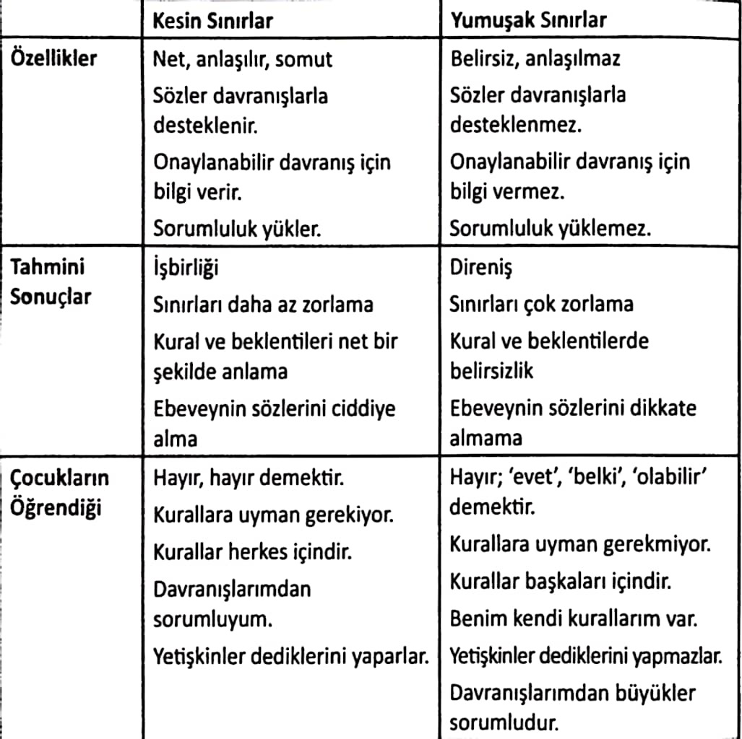
KESİN VE YUMUŞAK SINIRLARIN KARŞILAŞTIRILMASI

Slide 15
Çocuklar SInIRLARI NasIL Öğrenİrler
Çocuklar somut şeyleri öğrenirler. Özellikle küçük yaştaki çocuklar gerçeklikle ilgili inançlarını şekillendirirken duyulara dayanan deneyimleri kullanırlar.
Sözlerimizle davranışlarımız birbirini tutarsa çocuklar sözlerimizi ciddiye alır ve kuralı anlarlar.

Slide 16
SINIR BeLİRLEMENİN YOLLARI
1. Mesajı davranış üzerinde yoğunlaştırın.
Asıl amaç onaylanmayan davranışı reddetmektir; o davranışta bulunan çocuğu değil. Bu yüzden vereceğimiz mesaj, davranışı düzeltmeye yönelik olmalıdır. Tavır, duygular ya da çocuğun değerine vurgu yapılmamalıdır.

Slide 17
SINIR BeLİRLEMENİN YOLLARI
2. Açık, anlaşılır ve kesin olun
Sınır koyan kesin bir mesaj, çocuktan ne yapmanızı istediğinizi açık ve anlaşılır bir biçimde belirtir. İhtiyaç duyulduğu hallerde yapılacak şeyin ne zaman ve nasıl yapılması gerektiğini de belirtmelisiniz.

Slide 18
SINIR BeLİRLEMENİN YOLLARI
3. Normal ses tonunuzla konuşun
Sesinizin tonu çok önemlidir. Yüksek ses yanlış mesaj verebilir. Mesajınızı vermenin en iyi yolu, kararlı ve normal bir ses tonuyla konuşmaktır.
Çocuğu ikna etmek için bağırmaya gerek yoktur.

Slide 19
SINIR BeLİRLEMENİN YOLLARI
4. Gerekli durumlarda sonucu belirtin
Çocuklar sınırları zorluyor, kurallara uymuyorsa onlara sonuçları anlatmanız gerekir.

Slide 20
SINIR BeLİRLEMENİN YOLLARI
5. Sözlerinizi davranışlarınızla destekleyin.
Sözleriniz vermek istediğiniz mesajın sadece bir bölümünü oluşturur. En açık mesaj bile davranışlarla desteklenmediği sürece etkisiz kalacaktır.

Slide 21
KAYNAKÇA
Mackenzıe, J. R. (2000). Çocuğunuza sınır koyma (Çev: H. Gürel). Ankara: HYB Yayıncılık
Yılmazer, Y. (2020). Çocuğun Davranışlarına Etkin Sınır Koymaya Yönelik Anne Eğitim Programının Annelerin Sınır koyma Davranışı ve Anne Çocuk ilişkisi Üzerindeki Etkisi. Yayınlanmamış Doktora Tezi, Ankara Üniversitesi, Ankara.

